Slide 1
Evenwicht in de Schrift!
De noodzaak van evenwicht!
v.b. natuur, voeding, maatschappij enz.
1) Gods wezen
2) Gods woord
3) Gods werk

Slide 2
1) Gods wezen
God is geest! Joh. 4:24
Drie-enig in Zijn wezen!
Eenheid en verscheidenheid
Licht en liefde
In Christus: Zoon v. God en mensen
Hij bracht genade en waarheid! Joh. 1:14

Slide 3
2) Gods woord
a) In de schepping – Gen. 1:1 v.v.
hemel en aarde, licht en duister enz.
de mens: man en vrouw – Gen. 1:26-27/2:21-23
* ons leven: stoffelijk en onstoffelijk
* ons lichaam: veel tweetallen
v.b. benen, armen, ogen, longen, nieren enz.
Twee oren met elk een evenwichtsorgaan!

Slide 4
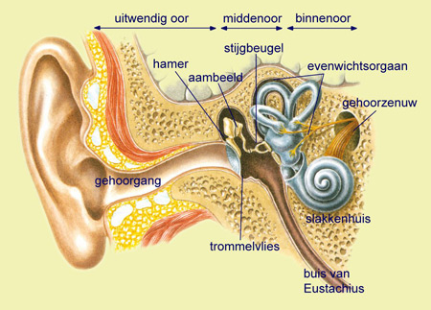
Afbeelding oor met evenwichtsorgaan

Slide 5
2) Gods woord
b) In de wet (Israel) – Ex. 20
Twee stenen tafelen
God liefhebben en de naaste
Werken en rusten
Zegen en vloek

Slide 6
2) Gods woord
c) In de genade – Efeze 2: 8-10
Woord en Geest
geloof en goede werken
oude natuur en nieuwe schepping
afleggen en aandoen – Ef. 4:22-24

Slide 7
3) Gods werk
In het gemeenteleven:
Woord en Geest – Col. 3:16 + Ef. 5:18
leer en leven – Paulus brieven
eenheid en verscheidenheid – Ef. 4
oudsten en diakenen – I Tim. 3

